Slide 1
Journée occasion -2020- Haulotte

Slide 2
Déroulement des interventions
Mot de bienvenue – Jean-Charles Hénon, Patrick Gatignol
Présentation du site et des statistiques – Mathieu Armengaud
Présentation du marché du neuf France – Lionel Couturier
Présentation du marché neuf Europe – Rudolph Ganzel
Présentation du marché de l’occasion chariots France – Géraldine Jacques
Présentation du marché de l’occasion nacelles France – Ludovic Jankov, Jean-Charles Hénon
Pause
Point sur les CACES – Karine Heden Dejon, Thierry Hanotel
Point sur les travaux sous tension – Renaud Buronfosse

Slide 3


Mot de bienvenue
Jean-Charles Hénon
Patrick Gatignol

Slide 4

Le site argus-chariot.com
Mathieu Armengaud

Slide 5
Statistiques des visites
Depuis le 01/10/2020 : 9972 recherches de cotes dont 8548 ont donné un résultats

Slide 6
Statistiques des valeurs
En 2020, cotations et valeurs soumises : 12182 cotations et 114073 valeurs
Cotes et valeurs calculées : 613 cotes et 6130 valeurs
En augmentation de 5,15%
Nombre de cotateurs : 48 cotateurs
52 en 2016, 45 en 2017, 50 en 2018, 46 en 2019
2 nouveaux

Slide 7
Statistiques des cotateurs
Nombre de cotations/cotateurs
50% des cotateurs cotent plus de 250 produits; stable
-7% de « grands cotateurs »
Les nouveaux cotateurs se situent en majorité dans la tranche 250-400
En moyenne, les cotateurs cotent 9 marques

Slide 8

Le marché du neuf
2020
France
Lionel Couturier

Slide 9

Conjoncture
Marché français

Slide 10
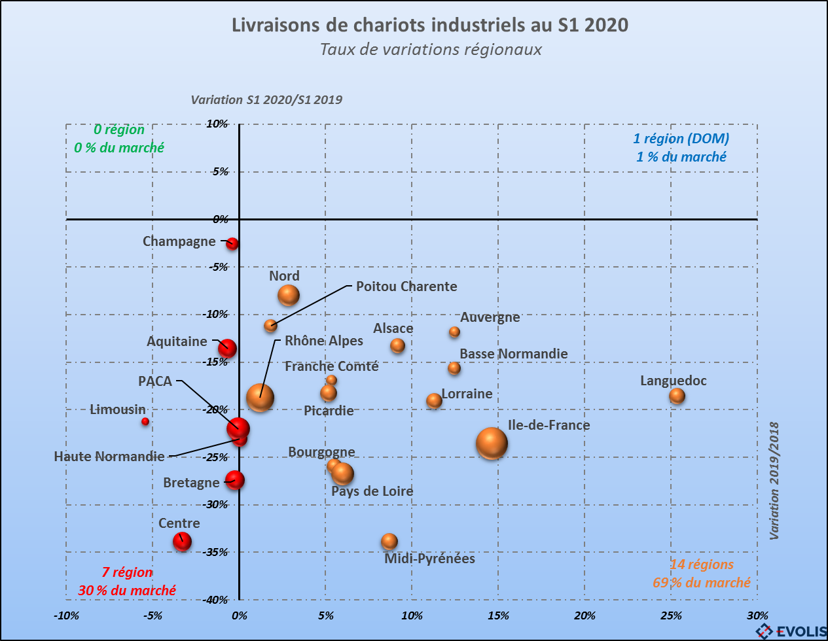

Performances régionales
L’apparition de la crise sanitaire a impacté le marché au S1 2020
L’ensemble des régions a connu une baisse des livraisons au S1 2020.
Ile-de-France, Rhône-Alpes et Pays-de-Loire, qui représentent à elles seules 33% du marché global ont enregistré des reculs entre -20 et -30% sur le S1 2020.

Slide 11
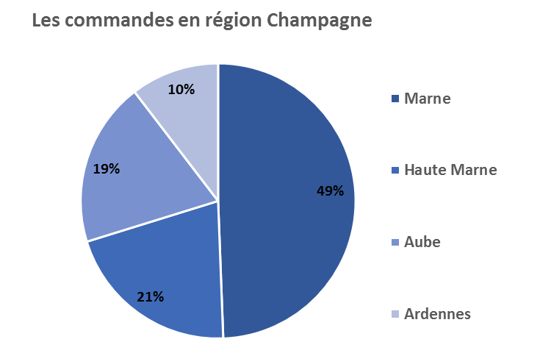
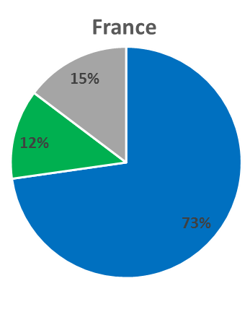
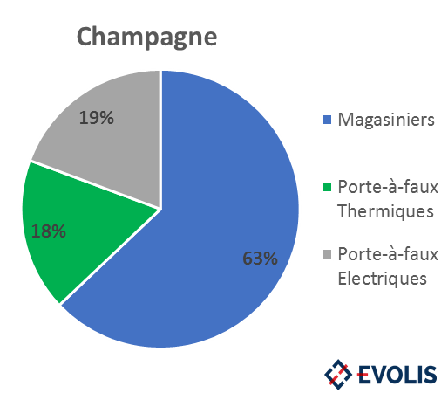

Performances régionales
Focus région Champagne
2,6 % des parts du marché français
En décroissance de seulement -3% au premier semestre 2020 (région la moins impactée)
Un marché un peu plus orienté vers les frontaux :
Une répartition des commandes hétérogène par département :

Slide 12
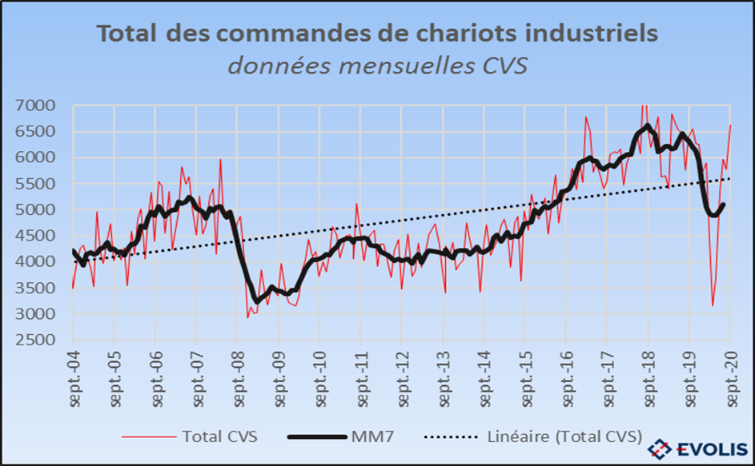
La croissance se retourne
Historique des commandes
Les commandes ont atteint leur pic en 2018, puis la croissance s’est ensuite essoufflée en 2019.
Sur le début 2020, le niveau des commandes s’est retourné brutalement, fortement impacté par la crise sanitaire actuelle. Notamment, un point bas atteint : le mois d’avril 2020 (-54% par rapport à 2019) est le plus mauvais mois d’avril observé depuis 1997.
Un rebond s’est opéré depuis le déconfinement de mai 2020. Le mois de septembre affiche même une légère croissance par rapport à 2019 (+1%). En cumul annuel à septembre 2020, la baisse du marché enregistrée se situe à -18% part rapport à 2019.
Niveaux proches de 2016
Les commandes de chariots industriels toutes familles confondues (en unités, CVS) ont connu une forte croissance à partir de 2015. En 2016, le niveau de commandes dépassait déjà son ancien record de 2007.

Slide 13
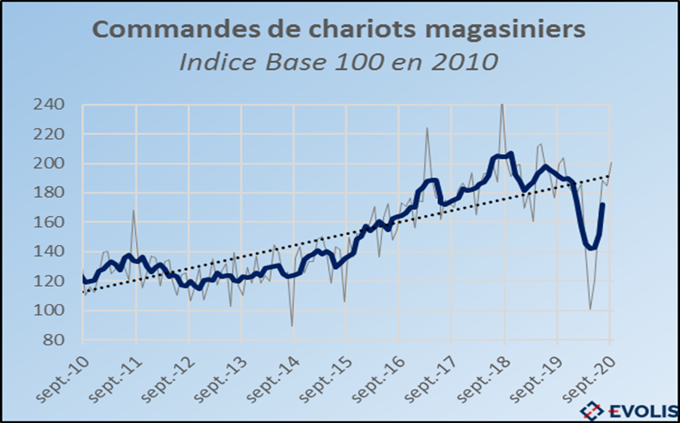
Un niveau impacté par les magasiniers
Magasiniers
Reprise des commandes depuis 2015.
Décrochage de l’indice en dessous de sa tendance de long terme jusqu’à mai, rebond depuis.
-15% sur le cumul annuel à fin septembre 2020 après un épisode de croissance forte.
Niveau cumulé proche de 2016.

Slide 14
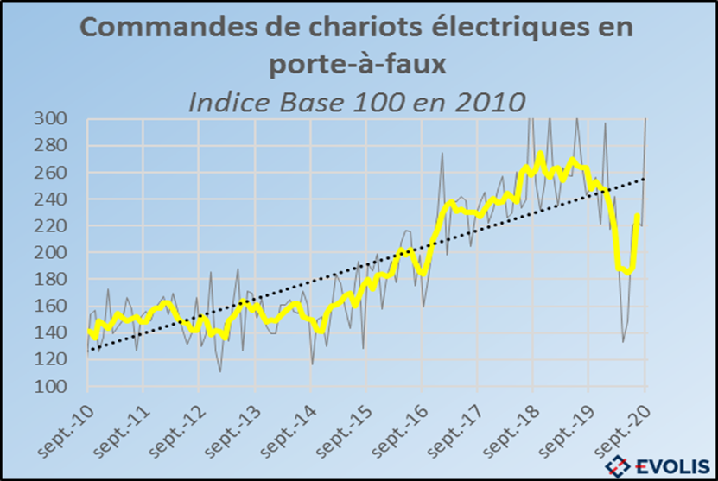
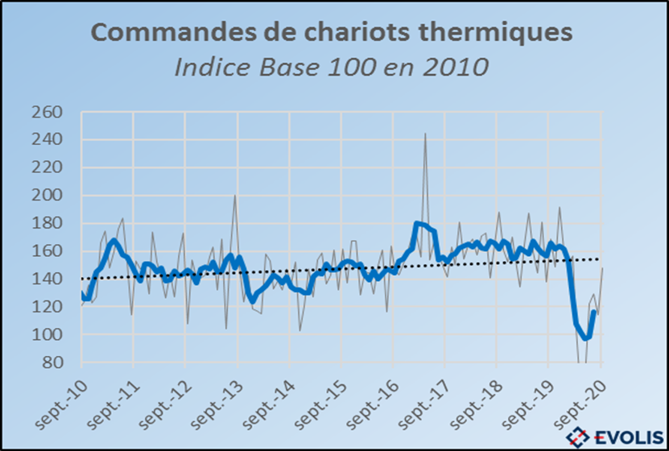
Les frontaux affichent les plus fortes baisses
Frontaux électriques :
Reprise des commandes depuis 2015, nouveau record en 2019.
Décélération progressive de la croissance puis retournement brusque jusque mai 2020.
Fort rebond récent (septembre 2020 : + 31%)
-19% en cumul à fin septembre 2020.
Frontaux thermiques :
Rebond plus compliqué, et tendance de long terme quasi stable.
-27% en cumul à fin septembre 2020.
L’application progressive de normes énergétiques joue en la défaveur des commandes de thermiques depuis 2016.

Slide 15
Transition énergétique : constat actuel
Ratio de transition énergétique*
A partir de janvier 2016, les volumes des commandes de porte-à-faux électriques dépassent ceux des porte-à-faux thermiques. L’écart s’accentue au cours de l’année.
Sur 2017, 2018 et 2019, cet écart n’a cessé de croître. A fin septembre 2020, l’écart est déjà de 2370 unités. L’apparition de la crise sanitaire semble avoir donné un coup d’accélérateur à cette transition.
A plus long terme, il est probable que cette tendance continue à s’accentuer.
0,57
0,35
0,29
0,17
0,12
2016
2017
2018
P2019
P2020
* En 2019, pour 1 chariot thermique vendu, il s’est vendu 1,35 chariot électrique. Le ratio indique une préférence pour l’électrique lorsqu’il est positif et, à l’inverse, une préférence pour le thermique lorsqu’il est négatif.

Slide 16


Prévisions 2020-2021
Marché français

Slide 17
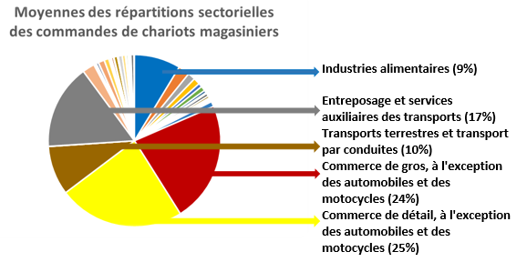
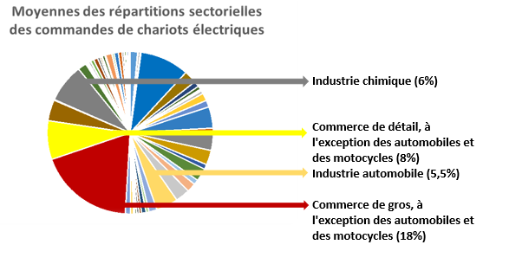
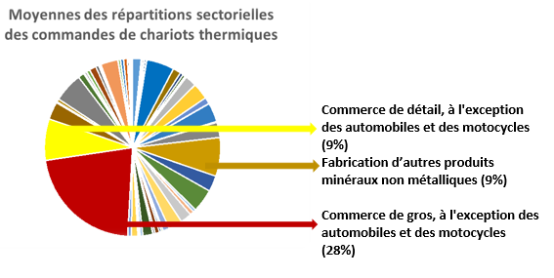
Le marché du neuf : Prévisions
Les secteurs clients des commandes de chariots industriels regroupent principalement les activités industrielles et de commerce
50 % des commandes de magasiniers proviennent des secteurs des commerces de gros et de détail ; 17% pour l’entreposage.
Egalement influencées par les activités du commerce, les commandes des porte-à-faux électriques et thermiques sont pourtant davantage impactées par l’activité industrielle.
Electriques : industrie chimique et automobile
Thermiques : produits minéraux non métalliques

Slide 18
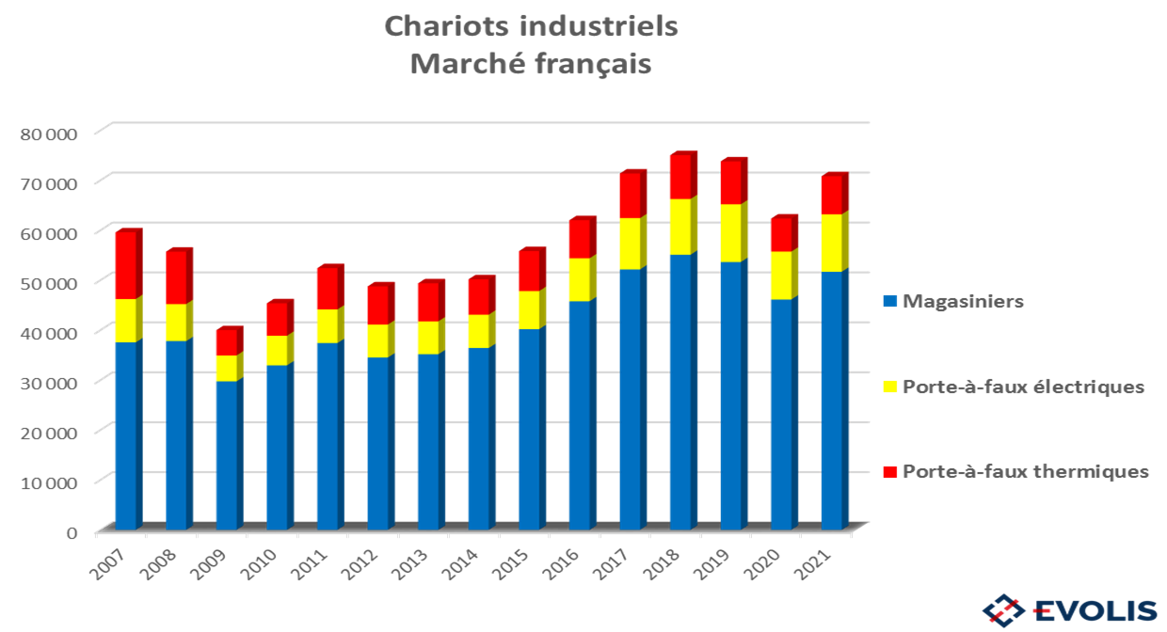
Le marché du neuf : Prévisions
Conclusions
Après avoir entamé un cycle de croissance prononcée en 2016 avec un record en 2018, les commandes de chariots industriels ont atteint un plateau en 2019. Le marché a été impacté par l’apparition de la crise sanitaire en 2020 et afficherait un rebond en 2021.
+13%
-15%
70 000 unités pour le marché en 2021 (niveaux de 2017)

Slide 19


Le marché du neuf
2020
Europe et Monde
Rudolph Ganzel

Slide 20
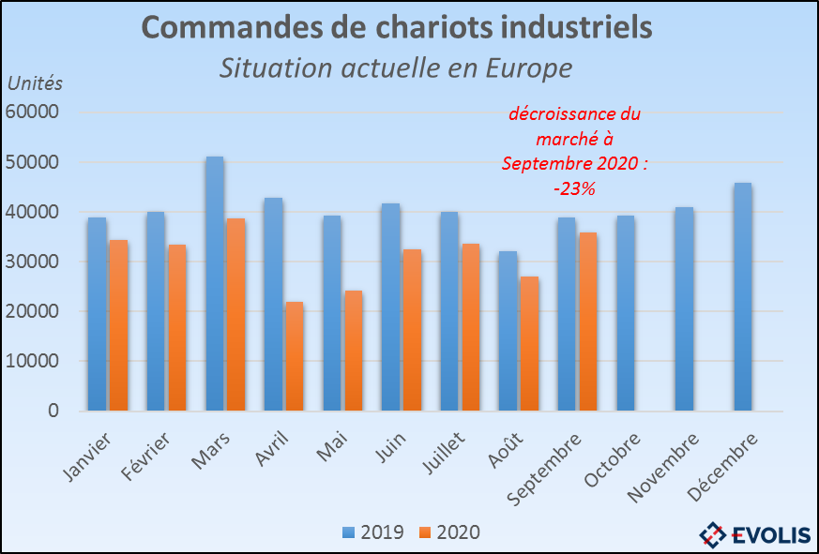
- Europe : Le marché du neuf -
Avec l’apparition de la crise sanitaire, les commandes affichent des signes clairs d’affaiblissement en Europe…
Chaque mois, les commandes sont moins importantes qu’en 2019
Le cumul annuel à septembre 2020 (281 365 unités environ) indique un repli des commandes de
-23% par rapport à 2019.

Slide 21
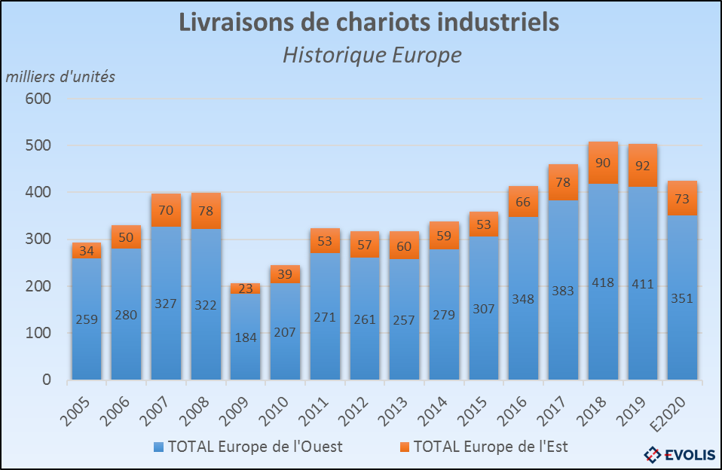
- Europe : Le marché du neuf -
…En ligne avec les commandes, les livraisons enregistreraient une baisse de -16% en 2020
L’Europe de L’Ouest concerne un peu plus de 80% des unités livrées (Europe de l’Est : 20%)
Si la fin 2020 se passe comme la fin 2019, les livraisons en 2020 devraient atteindre les 420 000 unités (-16% par rapport à 2019).
* E2020 : Estimation des commandes pour l’année 2020 : Ensemble des deux premiers trimestres de 2020 complété des deux derniers trimestres de 2019.

Slide 22
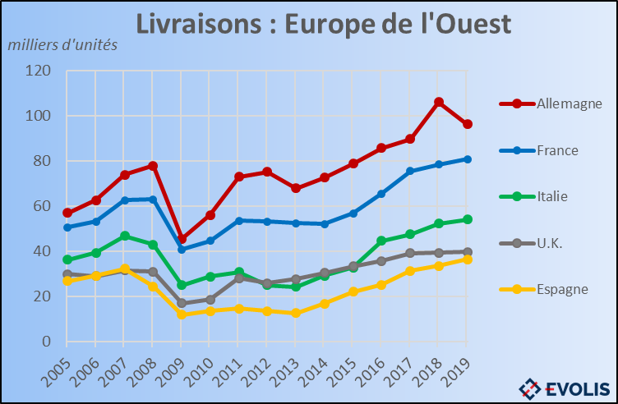
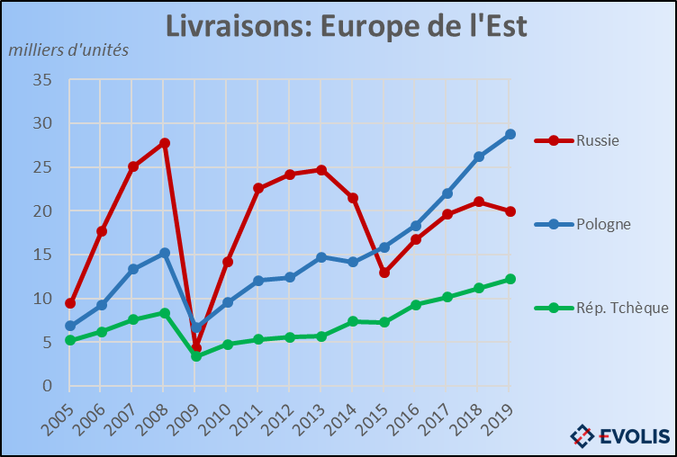
- Europe : Le marché du neuf -
Historique : Les plus gros marchés d’Europe
Excepté en Allemagne la tendance était partout à la hausse depuis 2013.
Allemagne : premier marché européen (environ 100 000 unités livrées en 2019).
En 2019, le niveau des livraisons italiennes est resté au-dessus de celui du Royaume-Uni.
La Russie a vu son marché s’effondrer pendant la crise de 2009. Après un redressement, le pays a enregistré une légère baisse en 2019.
La Pologne et la Rép. Tchèque dépassent leurs niveaux de commandes d’avant-crise (resp. 26 000 et 11 000 unités).

Slide 23
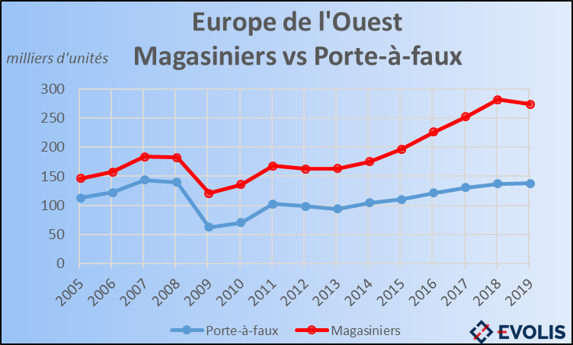
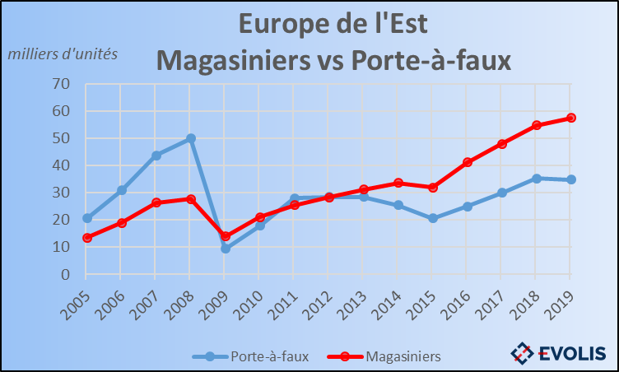
- Europe : Le marché du neuf -
En Europe, la croissance du marché des commandes profite davantage aux magasiniers.
Depuis 2009, l’écart s’accentue entre les commandes de magasiniers et de porte-à-faux en Europe de l’Ouest.
Le ratio magasiniers/porte-à-faux passe de 1,9 à 2,1.
Après une chute en 2009, le niveau des commandes de chariots en porte-à-faux passe en dessous de celui des chariots magasiniers.
Le ratio magasiniers/porte-à-faux reste à 1,6.

Slide 24
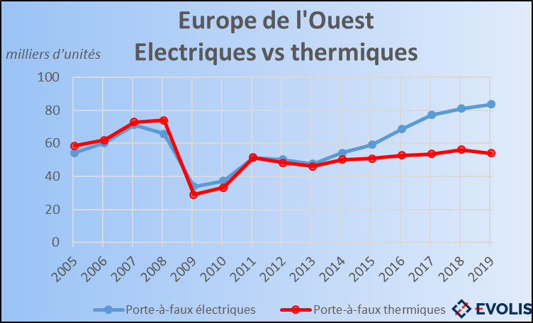
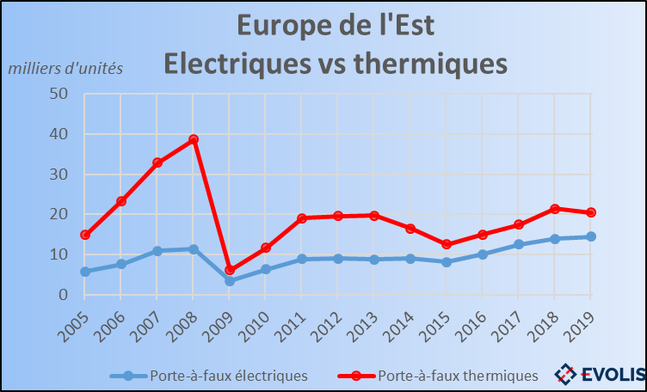
- Europe : Le marché du neuf -
La part des chariots thermiques diminue dans les commandes de chariots en porte-à-faux.
A l’Ouest, la transition énergétique est à l’œuvre. Depuis 2013, les chariots électriques en porte-à-faux prennent progressivement le pas sur les thermiques.
Le ratio thermiques/électriques passe de 0,7 à 0,6.
A l’Est, un changement structurel s’est opéré. En 2009, le niveau des commandes de chariots thermiques s’est effondré. Il se situe maintenant juste au-dessus de celui des porte-à-faux électriques, à peu près stable.
Le ratio thermiques/électriques passe de 1,5 à 1,4.

Slide 25





- Monde : Le marché du neuf -
La Chine représente plus du quart du total mondial
Les cinq plus grands marchés mondiaux
(cumul des commandes de janvier à septembre 2020)
1.
Chine: 456 379 unités commandées (31% du marché mondial)
2.
Etats-Unis: 163 267 unités commandées (15% du marché mondial)
3.
Allemagne: 64 003 unités commandées (7% du marché mondial)
4.
Japon: 60 869 unités commandées (6% du marché mondial)
5.
France: 50 761 unités commandées (5% du marché mondial)

Slide 26
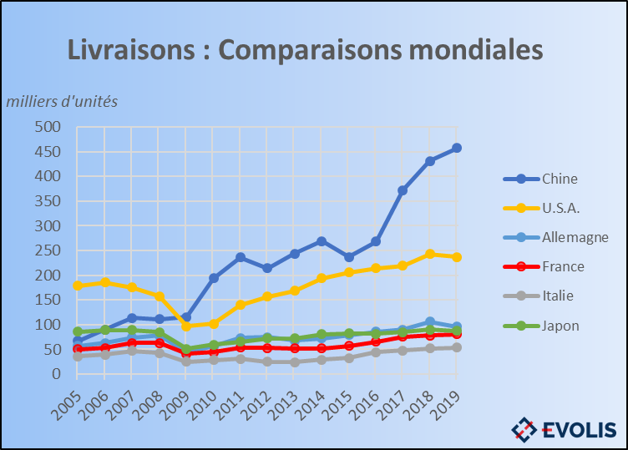
- Monde : Le marché du neuf -
Evolutions des marchés mondiaux
La Chine enregistre une croissance particulièrement forte de son marché.
Les Etats Unis ont maintenu leur marché en 2019.

Slide 27
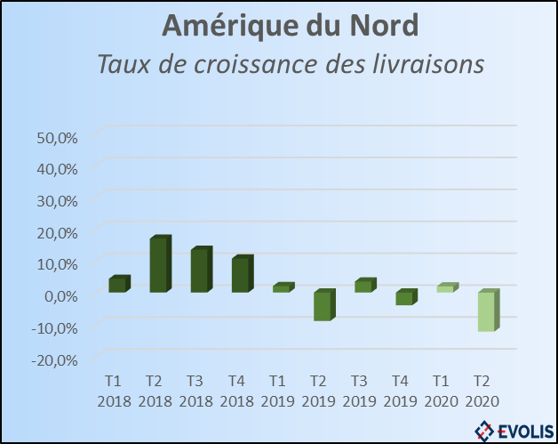
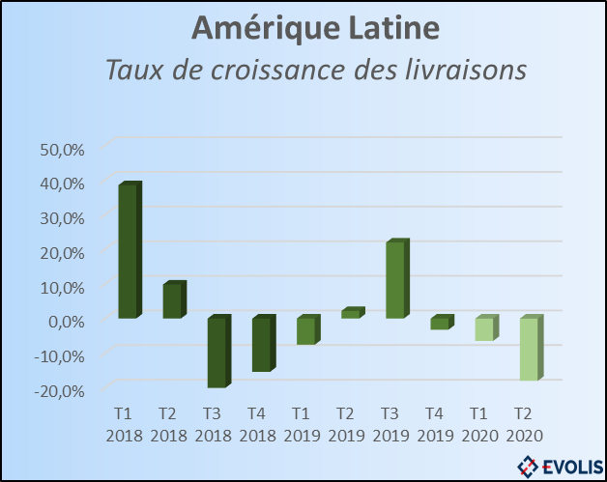
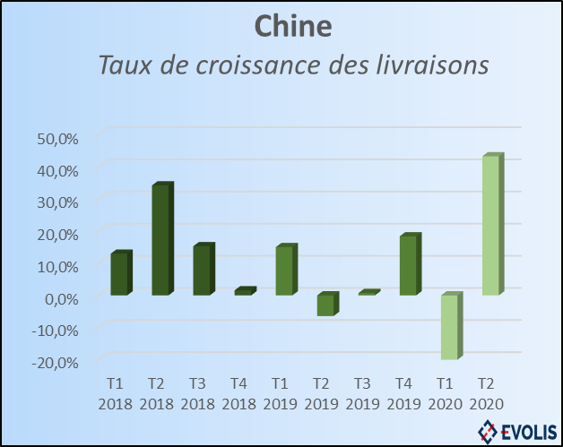
- Monde : Le marché du neuf -
La croissance du marché du neuf a été fortement impactée par la crise sanitaire
En Amérique du Nord, la croissance s’est retournée depuis 2019.
Taux de croissance trim moyen en 2020 : -5,2%
En Amérique latine, les livraisons avaient enregistré un rebond fin 2019, et se sont repliées ensuite.
Taux de croissance trim moyen en 2020: -12,2%.
En Chine, après un T1 difficile, le T2 affiche un rebond particulièrement fort (+43% p.r. T2 2019).
Taux de croissance trim moyen en 2020: +11,1%

Slide 28
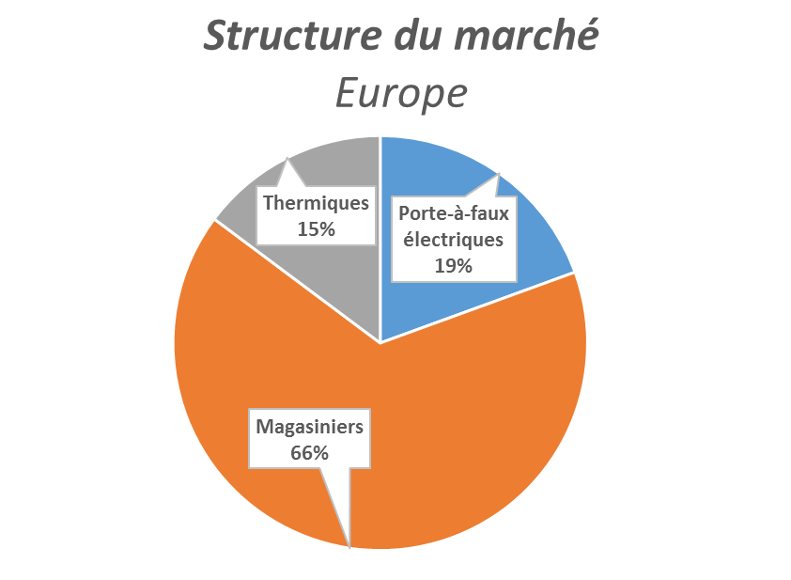
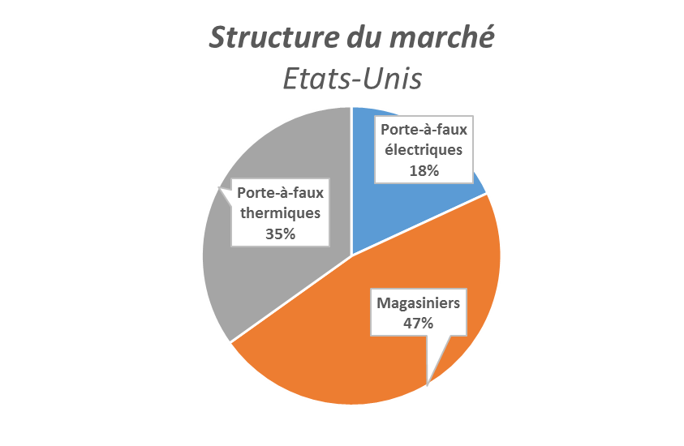
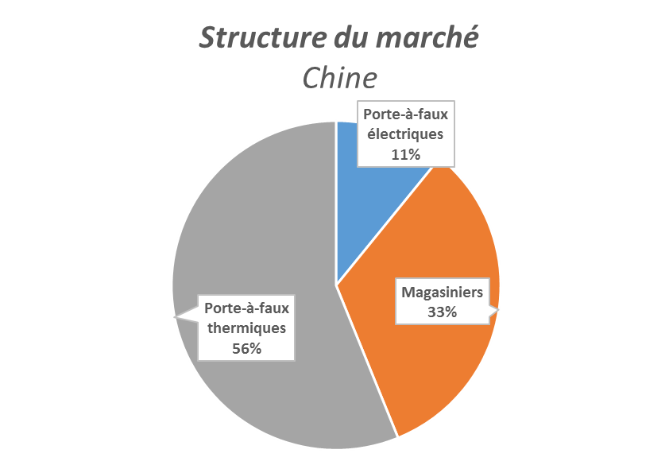
- Monde : Le marché du neuf -
Des structures de marchés différentes
En Europe, les livraisons de magasiniers sont prépondérantes. La transition énergétique tire le marché des porte à faux électriques au détriment de celui des thermiques.
Aux Etats-Unis, les magasiniers prédominent également. Les livraisons de porte à faux thermiques surpassent encore celles de porte à faux électriques.
En Chine, les livraisons de porte à faux thermiques sont très largement prédominantes. Les porte à faux électriques ne représentent qu’une très faible part du marché.

Slide 29
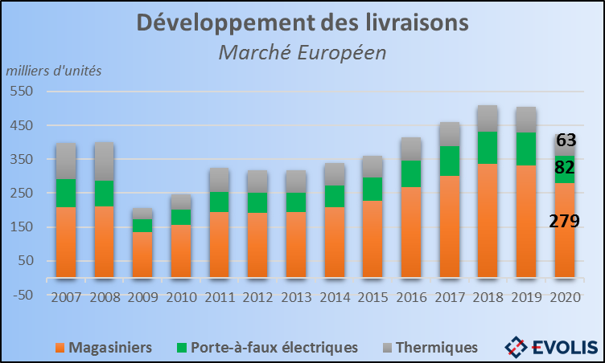
- Conclusions : Le marché du neuf -
Conclusions
Les cinq plus grands marchés mondiaux : Chine, Etats-Unis, Allemagne, Japon, France.
Après des premiers signes d’un essoufflement de la croissance en 2019, l’apparition de la crise sanitaire a fait chuter le marché sur 2020.
Les commandes européennes sont faites à plus de 80% dans les pays d’Europe de l’Ouest. L’Allemagne, la France et l’Italie sont les trois premiers marchés de l’Europe de l’Ouest.
La Pologne, la Russie et la République Tchèque sont les trois premiers marchés de l’Europe de l’Est.
En Europe, l’année 2020* devrait se situer autour de 420 000 unités livrées (soit plus de 80 000 unités en dessous du niveau de 2019).
La structure des commandes par famille change partout en Europe : on commande de plus en plus d’électriques.
* E2020: Estimation des livraisons pour l’année 2020

Slide 30
Le marché de l’Occasion 2020
France
Géraldine Jacques

Slide 31
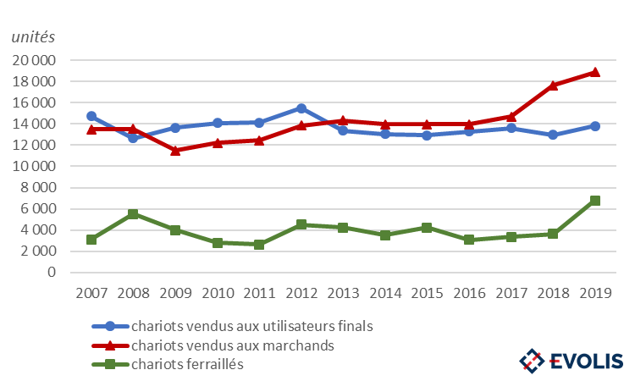
Chariots d’occasion (unités) Historique 2007-2019
Un peu d’histoire
Notes:
Pour revenir sur l’historique du marché de l’occasion en France depuis 2007 nous assistons à un basculement des volumes du client final vers le négoce depuis 2013. Ces deux catégories restent les plus importantes du marché en volume.

Slide 32
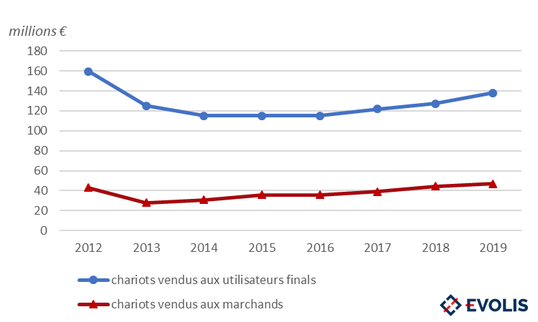
Chariots d’occasion (CA) Historique 2012-2019
Un peu d’histoire
Notes:
En valeur, les ventes à client final prédominent sur le négoce et la tendance se confirme sur les dernières années.

Slide 33
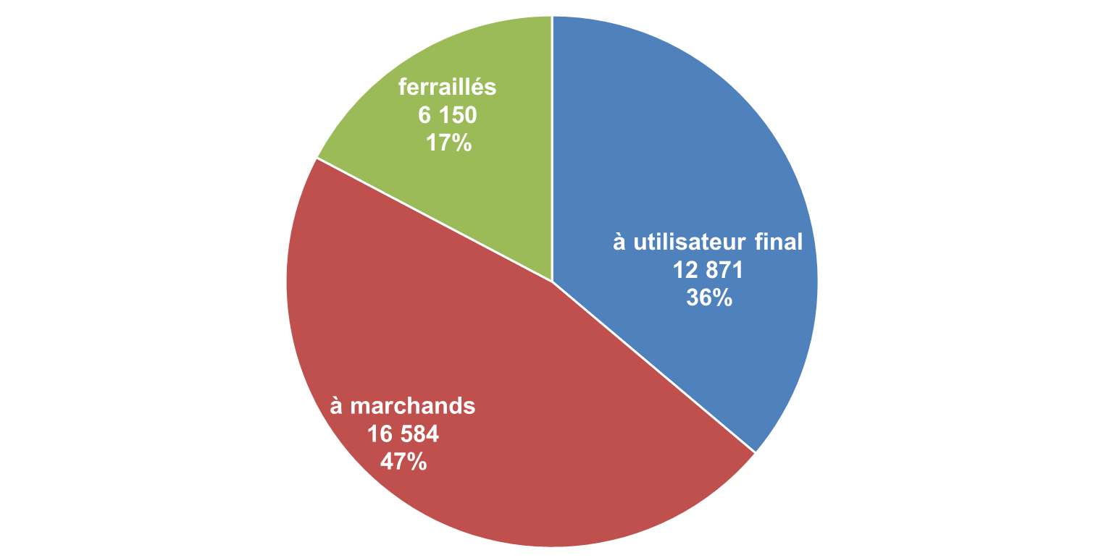

Répartition des volumes de transactions Cumul à août 2020 sur les 12 derniers mois (unités et %)
Retour sur 2020 : Impacts Covid-19
Total des unités vendues entre janvier et août 2020 :
22 256 (-14% par rapport à 2019)
Notes:
En YTD à fin août 2020, nous assistons à une chute du marché en volume de -14% lié à la crise sanitaire

Slide 34
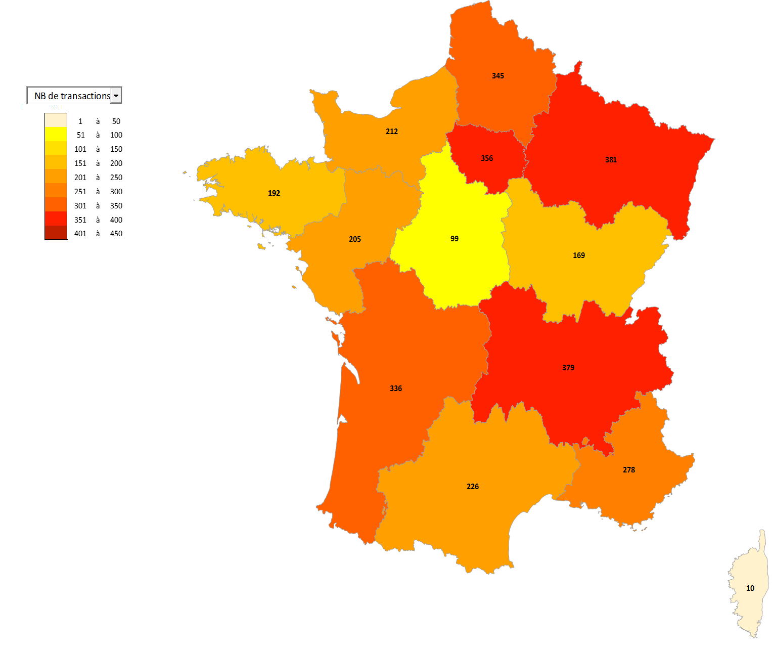
Répartition régionale des volumes de transactions Sur le T1 2020
Retour sur 2020
Notes:
Sur la carte on note sur le 1er trimestre le top 3 des régions en terme de volume de transactions : IDF, Alsace-Lorraine et Rhône-Alpes Auverge

Slide 35
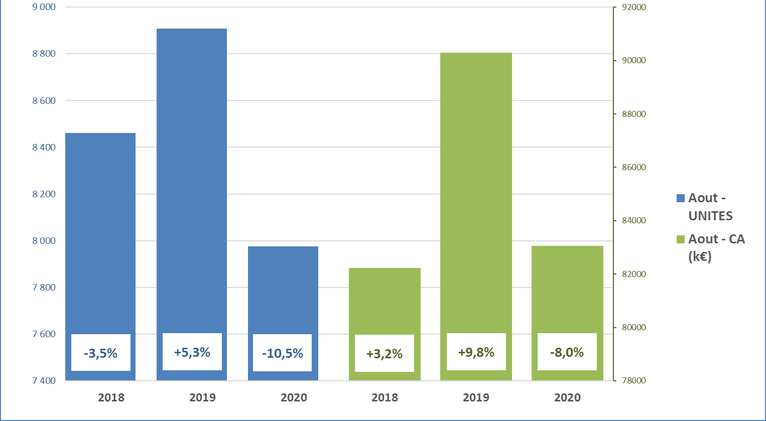
Historique des ventes à utilisateur final Cumul janvier - août (unités et CA)
Les ventes à utilisateur final
Notes:
Si l’on fait un focus sur les ventes à client final depuis le début de l’année c’est l’activité qui souffre le moins de la crise enregistrant une baisse de -10% en volume et -8% en valeur après une très belle croissance en 2019.

Slide 36
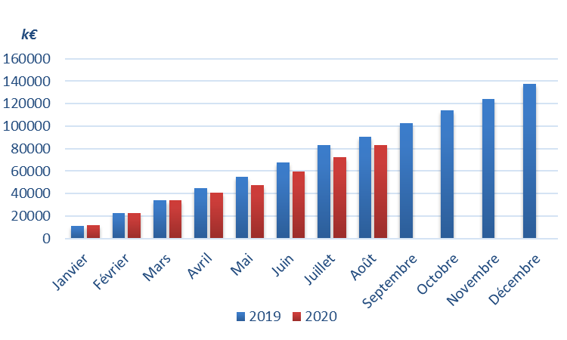
Comparaison mensuelle 2019-2020 Cumul du CA : ventes à utilisateur final
Les ventes à utilisateur final
Notes:
Au mois le mois on vois bien qu’à partir d’Avril la décroissance se dessine mais ne chute pas de manière drastique.

Slide 37
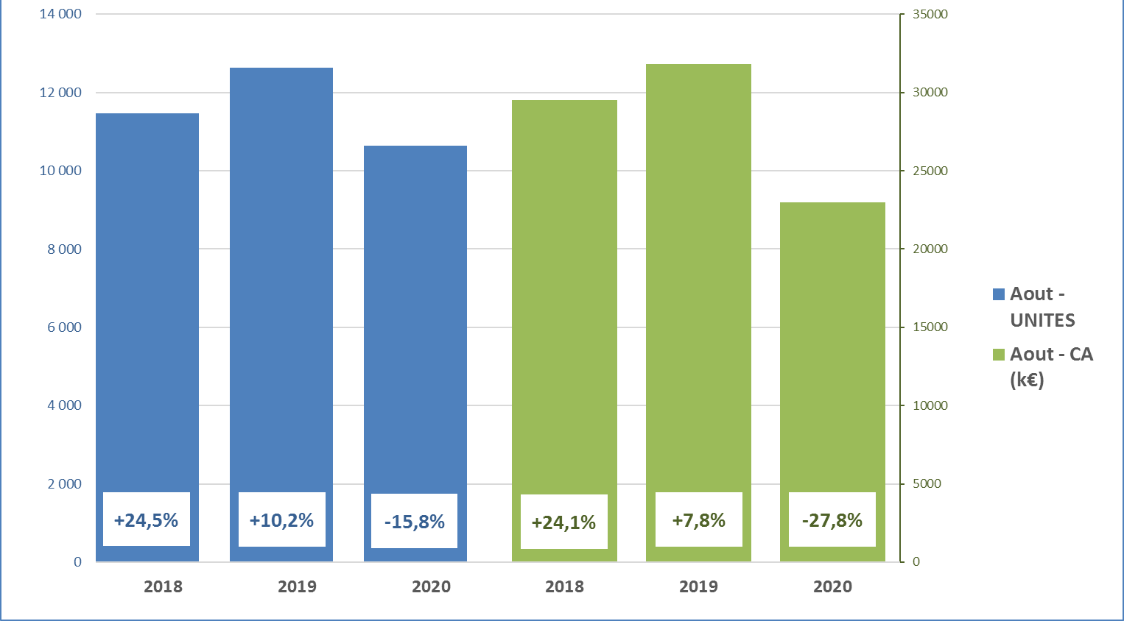
Historique des ventes aux marchands Cumul janvier - août (unités et CA)
Les ventes aux marchands
Notes:
Concernant le négoce on comprend très vite que c’est l’activité qui a le plus souffert de la crise sanitaire enregistrant une forte décroissance de -16% en volume et -28% en valeur.

Slide 38
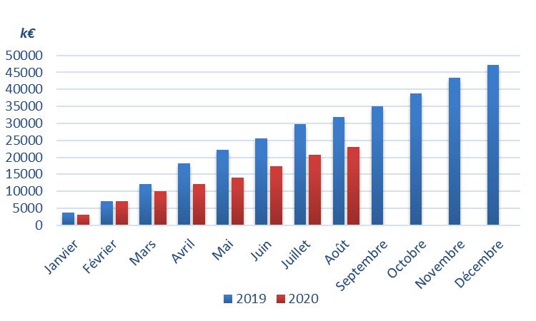
Comparaison mensuelle 2019-2020 Cumul du CA : ventes aux marchands
Les ventes aux marchands
Notes:
Si l’on regarde la progression mensuelle on voit bien mois après mois l’écart qui se creuse vs 2019.

Slide 39
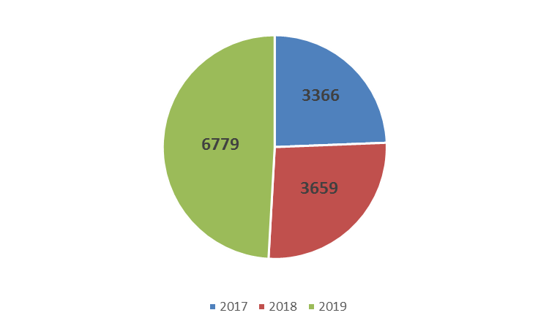
Les chariots ferraillés
Nombre de chariots ferraillés (2017-2019)
Sur le cumul janvier – août 2020 :
3 641unités
Notes:
Enfin pour terminer cette analyse du marché français, le ferraillage, même si cette activité reste minime, enregistre une forte hausse en 2020 en volume.

Slide 40

Présentation Haulotte
Ludovic Jankov, Jean-Charles Hénon

Slide 41
Présentation Société
2020

Slide 42


Présentation
DES SOLUTIONS DE FINANCEMENT SUR MESURE facilitant l’investissement de ces produits
7 GAMMES DE MATÉRIELS D’ÉLÉVATION DE PERSONNES
Haulotte Group est l’un des leaders mondiaux de matériels d’élévation de personnes et de charges. Le groupe conçoit, construit et commercialise une large gamme de produits dont le cœur de gamme est la nacelle et le chariot télescopique.
DES SERVICES INTÉGRÉS permettant d’optimiser la durée de vie des matériels et la valeur résiduelle des équipements
3 GAMMES DE CHARIOTS TÉLÉSCOPIQUES
1986
H46N - 1ère nacelle conçue et commercialisée sous la marque « Haulotte »
2005
Le nom du Groupe et le logo changent. « Pinguely-Haulotte » devient « Haulotte Group »
2014
Lancement des gammes RTJ et RTJ Pro, avec la nacelle articulée 16 m
2018
Lancement de la gamme PULSEO GENERATION avec la première nacelle articulée électrique tout-terrain : HA20LE PRO
1985
Pierre Saubot prend le contrôle de l’ensemble Pinguely-Haulotte auprès de l’entreprise Creusot-Loire
1998
Introduction en bourse
2007
Haulotte élargit son offre produits, avec une gamme de chariots télescopiques nommée HTL
2015
Haulotte fête ses
30 ans

Slide 43

HAULOTTE en résumé
7
FAMILLES DE PRODUITS D’ÉLÉVATION DE PERSONNES
2000
COLLABORATEURS
UNE
OFFRE
GLOBALE
NOUVEAU SIÈGE SOCIAL EN
2020
UNE CROISSANCE SOUTENUE
555,9 M€
CA 2018
6
SITES INDUSTRIELS

Slide 44

NOTRE AMBITION
DEVENIR LE PROMOTEUR DE SOLUTIONS DE TRAVAIL EN HAUTEUR LES PLUS SÛRES ET LES PLUS VALORISABLES , OFFRANT AINSI L’EXPERIENCE CLIENT LA PLUS ACCOMPLIE.
DEVENIR LE PROMOTEUR DE SOLUTIONS DE TRAVAIL EN HAUTEUR LES PLUS SÛRES ET LES PLUS VALORISABLES , OFFRANT AINSI L’EXPERIENCE CLIENT LA PLUS ACCOMPLIE.
NOTRE STRATÉGIE
Nous développons une stratégie « GloCal » qui permet de déployer et d’adapter la stratégie globale du Groupe. Nous nous appuyons sur des valeurs humaines, professionnelles et managériales définies et partagées pour guider nos actions et donner du sens à notre performance.
Dans ce cadre, notre ambition est d’offrir à nos clients des solutions toujours plus sécurisées, toujours plus respectueuses de l’environnement et toujours plus adaptées aux besoins de nos partenaires. Pour transformer cette ambition en plans d’actions, nous avons défini trois axes stratégiques majeurs :
DEVENIR UNE
BLUE COMPANY
DEVENIR UN
FOURNISSEUR DE SOLUTIONS GLOBALES
DEVENIR LA
RÉFÉRENCE MARCHÉ
Service Level Agreement provider
AVEC UN PROGRAMME TRANSVERSE POUR ATTEINDRE CES OBJECTIFS :
LA TRANSFORMATION DIGITALE, FACTEUR CLÉ DE NOS SUCCÈS FUTURS.

Slide 45

NOS
VALEURS
EXCELLENCE PERFORMANCE ENGAGEMENT RESPONSABILITÉ RESPECT
CONFIANCE
Nous sommes convaincus que chaque salarié joue un rôle clé dans la réussite du Groupe, un programme durable de “Change” a été mis en œuvre pour mettre les salariés au cœur de la performance. Cela se traduit par des chantiers liés à l’environnement de travail, au partage et à l’appropriation des valeurs, à l’accompagnement des managers mais aussi à l’harmonisation des bonnes pratiques RH déployées dès 2017.

Slide 46
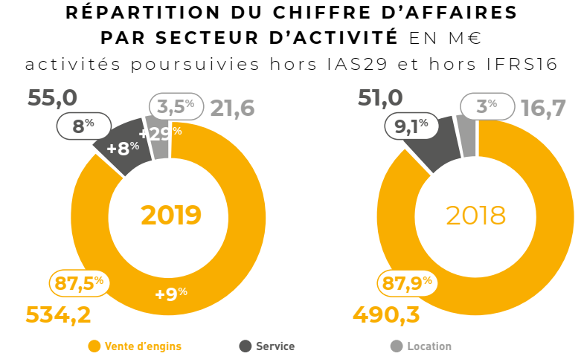
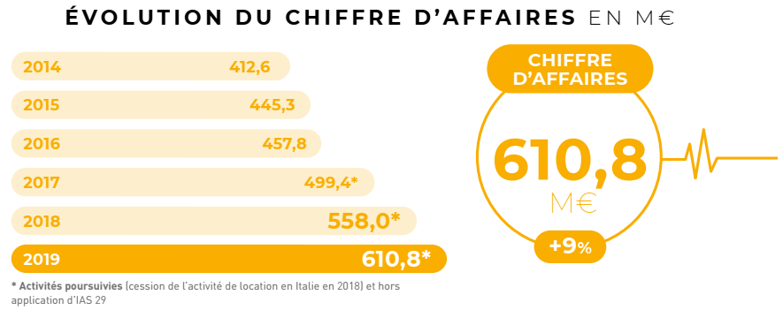
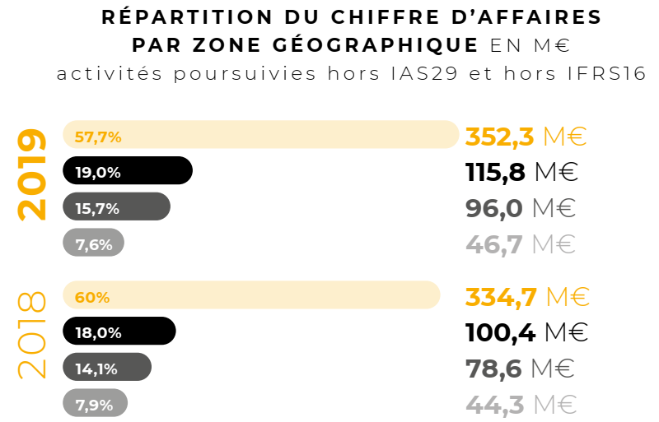
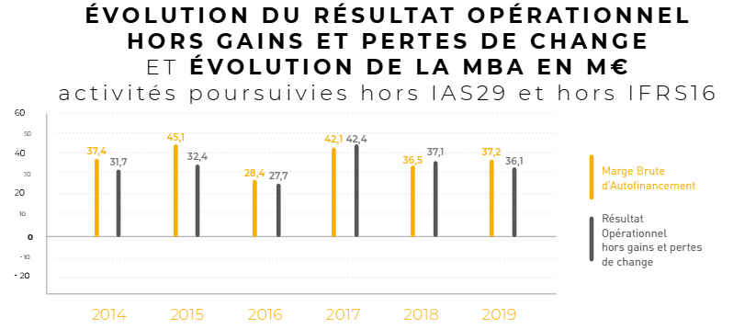
CHIFFRE CLES

Slide 47

NOS METIERS
CONCEPTION ET ASSEMBLAGE
Nos facteurs-clés de succès :
L’INNOVATION
LA R&D
LE MARKETING
Des équipes dédiées sur les phases de conception anticipent les exigences et les besoins afin de concevoir des produits, des accessoires et des services en adéquation avec les attentes clients.
DISTRIBUTION
Un réseau de distribution qui s’appuie sur 21 filiales et bureaux répartis sur les marchés stratégiques, appuyé par un réseau de distributeurs contribuant à couvrir plus de 150 pays.
LOCATION
Une activité complémentaire dans notre stratégie, nous permet d’asseoir notre marque sur certains marchés, et affiner le besoin des utilisateurs finaux.

Slide 48


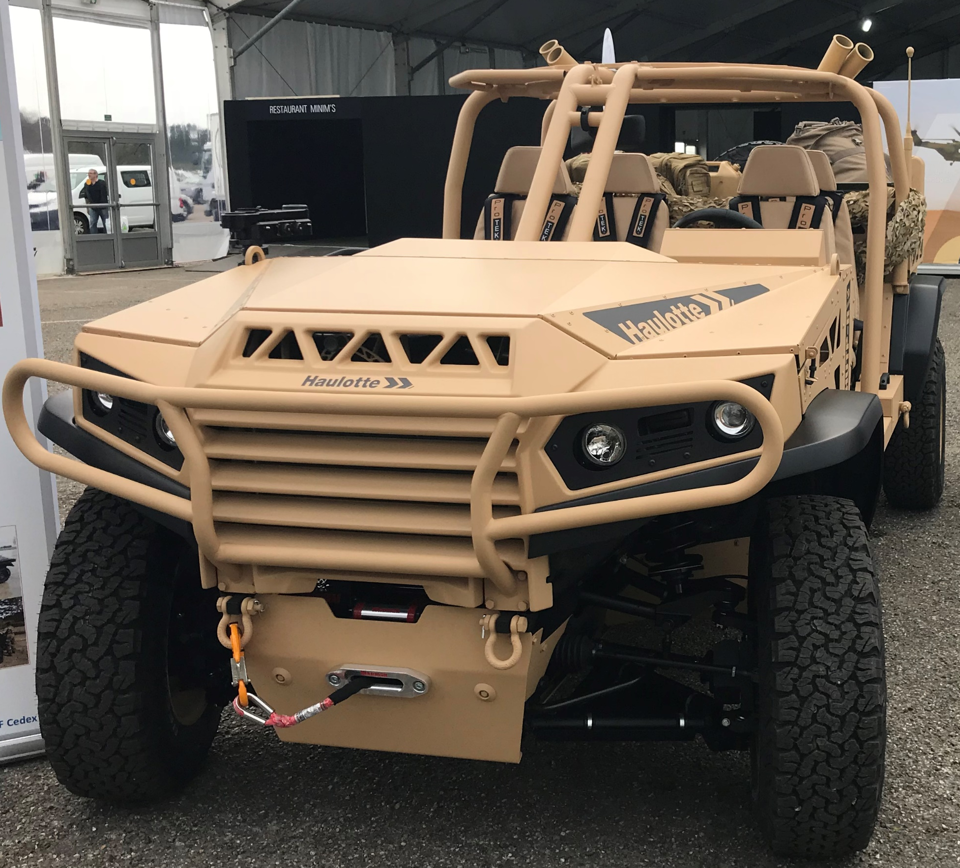
NOS MARCHÉS
LOUEURS DE MATÉRIELS
Ils sont les partenaires privilégiés de notre développement grâce à leur expertise produits, la connaissance approfondie des besoins de leurs clients et leur réseau d’agences.
MACHINES SPÉCIALES
& SOLUTIONS MILITAIRES
Haulotte propose une offre complémentaire aux gammes standards pour satisfaire les demandes spéciales en apportant des solutions sur-mesure pour des applications militaires ou civiles.
INDUSTRIES
Nos clients industriels travaillent dans des métiers très diversifiés comme les industries logistiques, manufacturières, aéroportuaires, la maintenance ou la grande distribution. Grâce à l’étendue de son offre, Haulotte est en mesure de leur apporter des solutions personnalisées.

Slide 49



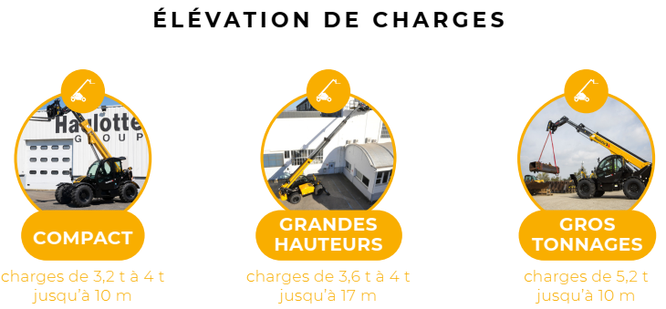
UNE OFFRE GLOBALE

Slide 50
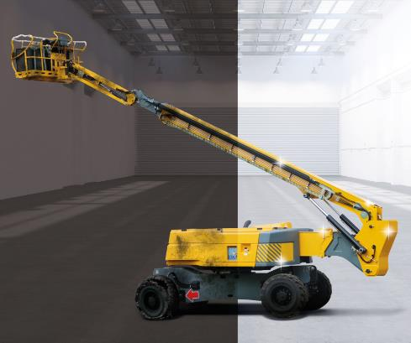
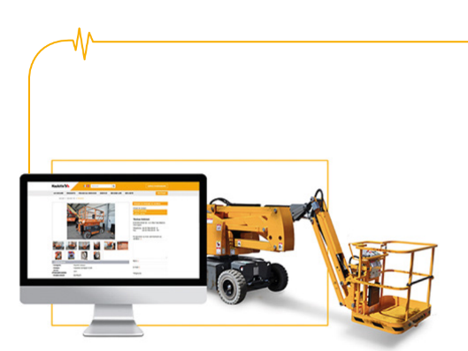

RECONDITIONNEMENT
MATÉRIEL D’OCCASION
OFFRIR UNE DEUXIEME JEUNESSE A VOS MACHINES
LE BON EQUIPEMENT D’OCCASION AU JUSTE PRIX
Financièrement attrayantes, nos solutions de reconditionnement prolongent la durée de vie des machines de manière significative. Avec un minimum d’investissement, l’équipement retrouve son plein potentiel et bénéficie d’une valeur résiduelle plus élevée.
RAFRAICHIR, LIFTER LES MACHINES !
REMETTRE EN ÉTAT, RÉTABLIR LES FONCTIONS !
ACTUALISER, AUGMENTER LA PERFORMANCE !
Les équipements d’occasion permettent de constituer ou d’agrandir une flotte avec un coût d’investissement réduit pour un meilleur retour sur investissement. De la nacelle ciseaux au chariot télescopique, en passant par les nacelles articulées et les mâts verticaux, le client trouve facilement et rapidement la prochaine machine d’occasion en fonction de ses besoins et de son budget !
EXPERTISE CONSTRUCTEUR
GARANTIE MACHINE CERTIFIÉE
RÉSEAU MONDIAL

Slide 51
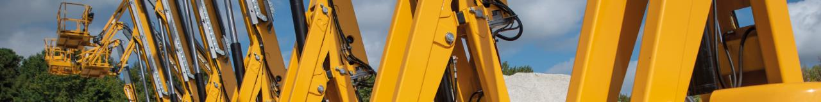




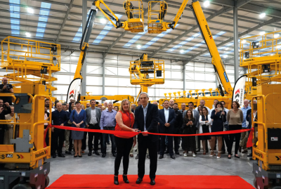
LES FAITS
MARQUANTS 2019
Mai 2019
Haulotte Australia fête ses 20 ans
Mars 2019
Ouverture de Haulotte Japan à Osaka
Mai 2019
Pose de la 1ère pierre pour le nouveau bâtiment de notre filiale Haulotte Australia
Avril 2019
Pose de la 1ère pierre du futur siège social
Juin 2019
Un nouveau bâtiment situé à Wolverhampton, pour accueillir notre filiale Haulotte UK

Slide 52





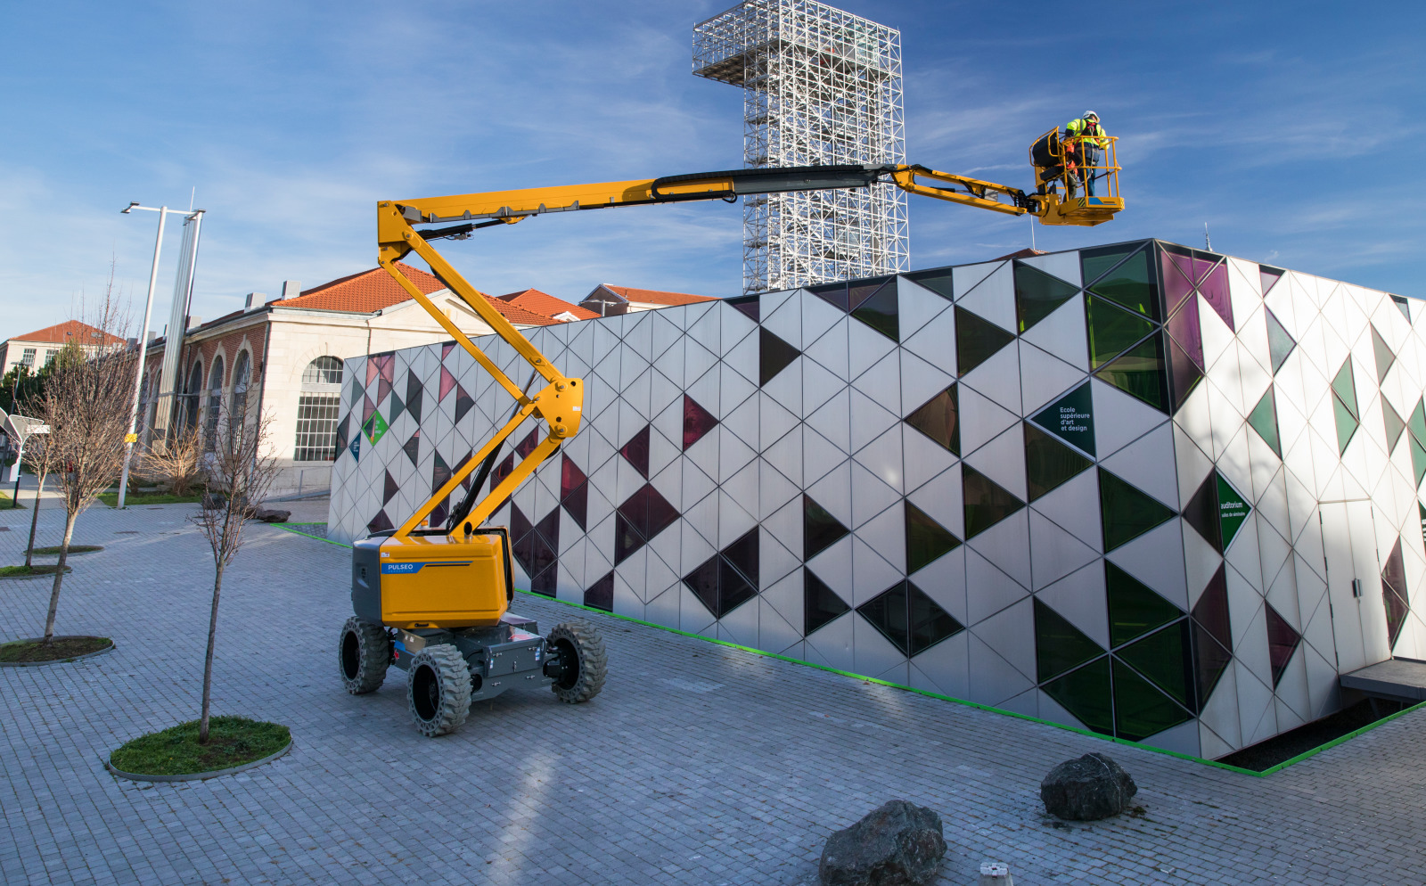



RECOMPENSES 2019
HA 20 LE – élu produit de l’année
RECOMPENSES 2019
HA20 LE
Haulotte élu « Fournisseur de l’année »
Hire Industry - Australia
Prix des professionnels du BTP - Prix du matériel
The China Construction Machinery Annual Product TOP50
Haulotte intègre pour la 1ère fois l’indice GAÏA*
*Classement des entreprises sur leurs pratiques de la Responsabilité Sociale et Environnementale (RSE)
European Rental Association - Prix du matériel
CMIIC 2019* - Chine – Prix du « Produit star de l’année »
*China Construction Manchinery Industry Internet and Branding Conference

Slide 53
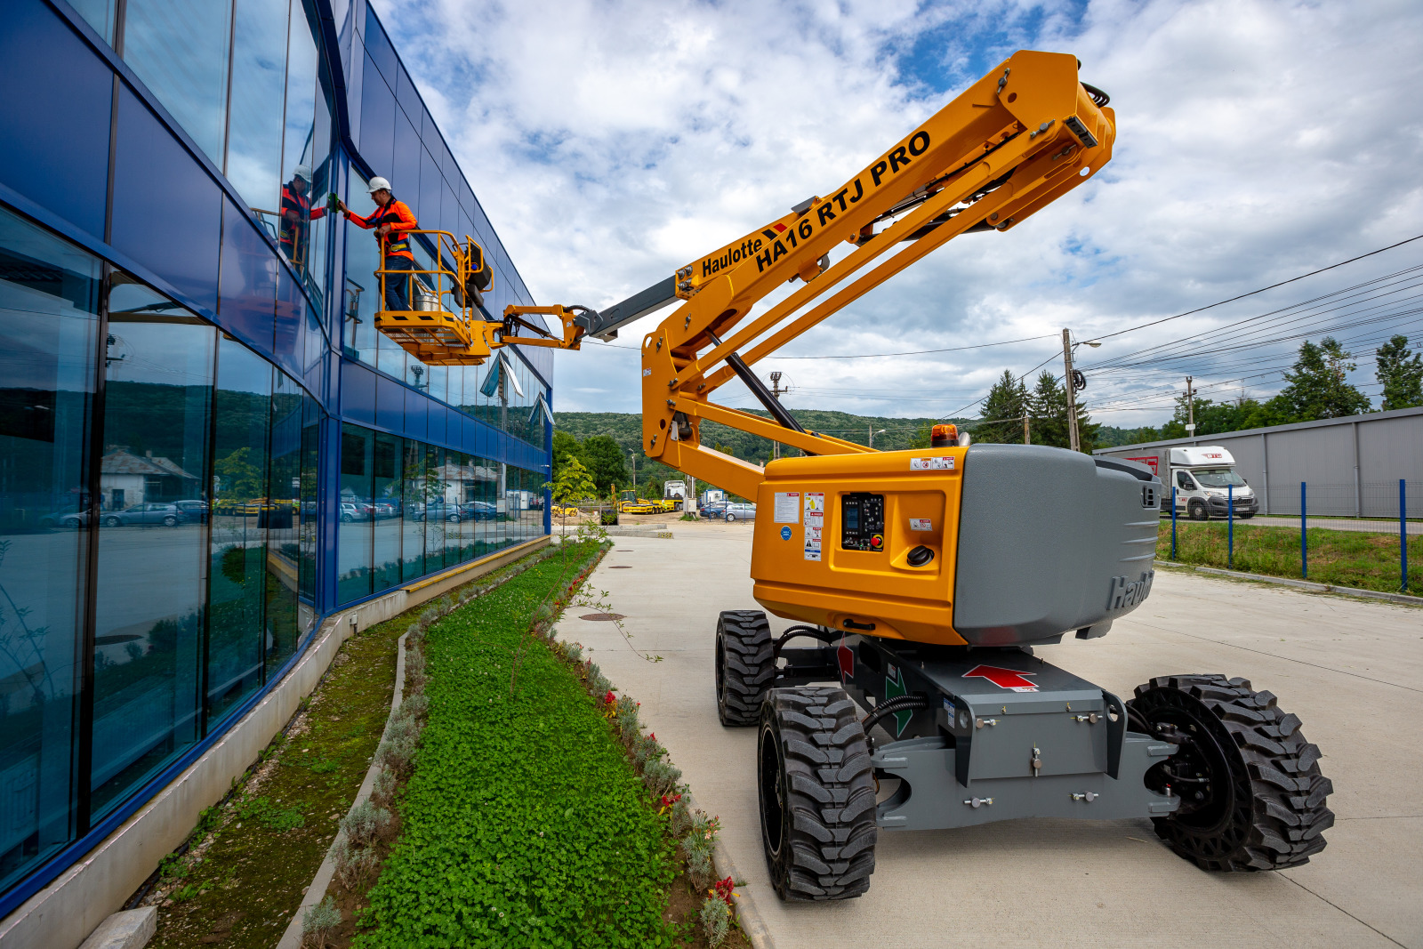

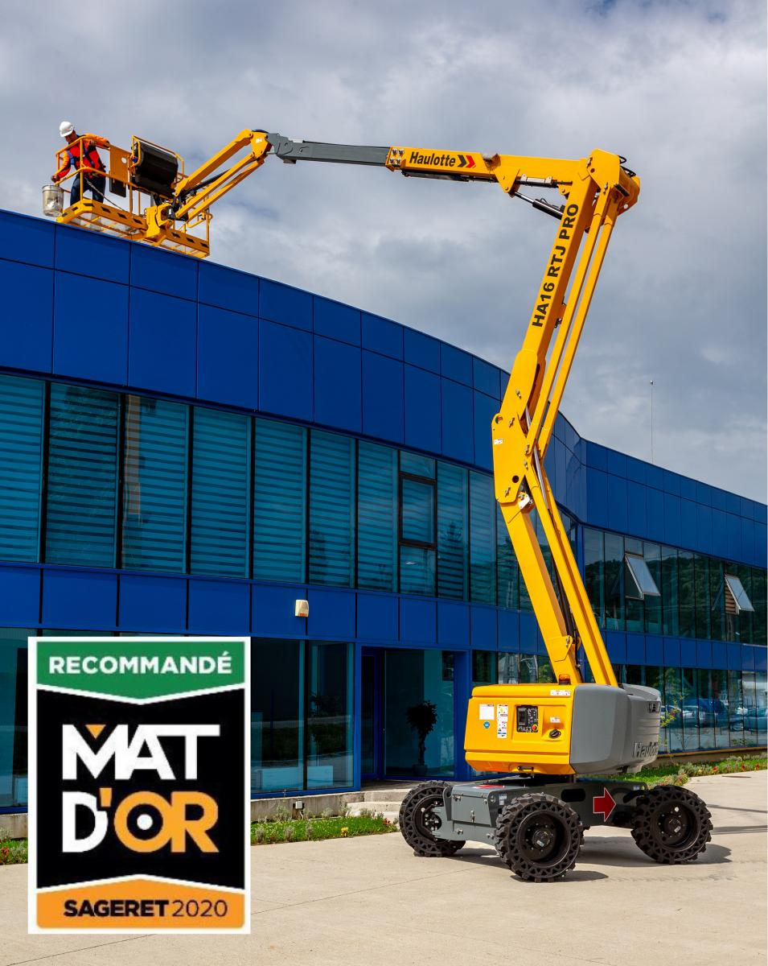
RECOMPENSES 2020
HA16 RTJ PRO – plébiscité
RECOMPENSES 2019
«China Machinery Product TOP50 »
Prix du meilleur matériel et outillage dédié aux professionnels de la construction
HA16 RTJ PRO

Slide 54
Merci de votre attention

Slide 55
Pause

Slide 56
Point sur les CACES
Karine Heden Dejon, Thierry Hanotel

Slide 57


Réunion d’information sur CACES ® R.489 et R.485
Karine Heden-Dejon
Responsable Formation Cariste
4 Novembre 2020

Slide 58


Slide 59
Le CACES®
Certificat d’Aptitude à la Conduite En Sécurité
La code du travail stipule depuis 1998 l’obligation de formation et l’obligation d’une autorisation de conduite interne pour tous les chariots portés
Le test CACES®, une recommandation de la CNAM signée par les partenaires sociaux le 19 juin 2000
L’objectif du CACES® est d’aider les entreprises à mieux former les salariés utilisateurs d’engins et d’augmenter la sécurité au travail car….

Slide 60
Pour résumer
SECURITE
DOMMAGES
PRODUCTIVITE
Le comportement et la formation feront la grande différence !
Et ceci est la base de la recommandation CACES® chariots

Slide 61
1er janvier 2020 - Nouvelle recommandation CACES ®
Mais pourquoi un nouveau CACES® ?
Pour mieux s’adapter à l’évolution de la logistique et toujours travailler en sécurité en :
Ajoutant des engins représentatifs du marché d’aujourd’hui, comme les gerbeurs → 1/3 du volume sur le marché français
S’assurant que la formation comprend les vrais enjeux des utilisateurs par des tests CACES® qui n’admettent aucune simulation (masses, rayonnages, camion etc)
Obligeant des organismes certifiés d’avoir un centre de tests équipés en permanence pour permettre des audits objectifs

Slide 62


1er janvier 2020 - Nouvelle recommandation CACES ®
Nouvelle recommandation CACES ® R.489 → CACES ® R389 + 2 nouvelles catégories
Gerbeurs à conducteur porté CACES ® R.489 catégorie 1B hauteur de levée > 1,20 m
Préparateur de commandes à nacelle hauteur de plancher > 1,20 m
Tests théorique et pratique

Slide 63


1er janvier 2020 - Nouvelle recommandation CACES ®
Nouvelle recommandation CACES ® R.485
Gerbeurs à conducteur accompagnant sans plateforme CACES ® catégorie 1 et 2
Catégorie 1 1,2 m < hauteur de levée >= 2,50 m
Catégorie 2 hauteur de levée > 2,50 m
Un CACES ® catégorie 2 permet de conduire la catégorie 1
Tests théorique et pratique

Slide 64

Pourquoi ces nouvelles catégories ?
Gerbeurs portés et accompagnants :
Marché français 2019 : 21 000 unités vendues – Gerbeurs neufs
Utilisation polyvalente dans tous les secteurs d’activité : l’appareil est utilisé comme gerbeur, transpalette et préparateur de commandes
Gerbeur accompagnant compact mais très puissant → Capacité jusqu’à 2 000 kg et hauteur d’élévation jusqu’à 6 m
Formation obligatoire mais souvent négligée → Beaucoup de petites blessures (mains, pieds) dues aux collisions et beaucoup de dommages matériels (chutes de palettes….)
R.485 catégorie 1 et 2
R.489 catégorie 1B

Slide 65

Pourquoi ces nouvelles catégories ?
Préparateur de commandes à nacelle :
Marché français 2019 : En croissance – environ 1 000 chariots neufs vendus annuellement
Utilisation : préparation de commandes de colis/pièces en altitude
Secteurs d’activité : pièces industrielles mais surtout le e-Commerce (Amazon, Cdiscount, etc) souvent dans les grandes agglomérations
Formation spécifique car aucun autre chariot du système CACES® ressemble à cet appareil et très peu de formateurs/centres de formation étaient capables de former correctement sur ce type d’engin
R.489 catégorie 6

Slide 66
Vue globale de la nouvelle recommandation CACES ® Chariots Portés

Slide 67
Vue globale de la nouvelle recommandation CACES ® gerbeurs accompagnants

Slide 68
Nouvelles exigences au niveau des centres de tests CACES®
L’objectif : Tester dans un environnement réel – aucune simulation n’est admise pour le passage de tests pratiques !
Exigences obligatoires :
Surface d’évolution minimum 200 m²
Salle de cours
Rayonnage jusqu’à 6 m
Camion pour chargement à partir d’un quai
Remorque pour le chargement depuis le sol
Charges avec masses réelles entre 25% (rayonnages) et 50 % (déplacement au sol) de la capacité maximale des chariots : palettes standards, hautes, superposables, etc
Par exemple : masses réelles de 50% signifient pour un transpalette électrique 2 t → des charges de 1 000 kg et il en faut au minimum 3

Slide 69

Exigences au niveau des testeurs CACES®
Le formateur et le testeur ne peuvent jamais être la même personne
Le formateur peut également être testeur, mais il ne peut pas tester les candidats qu’il a formés !
Un moniteur interne d’une entreprise peut préparer aux tests CACES® sur son site, mais les tests doivent être réalisés par un testeur certifié CACES® dans un centre qui respecte les prérequis de la recommandation

Slide 70
Nouvelles exigences au niveau certificat CACES® R.489 et R.485
La durée de validité : Inchangée soit 5 ans
Le test se compose de 2 parties : l’épreuve théorique et l’épreuve pratique. Le CACES® est obtenu à la date où les 2 épreuves sont réussies.
Nouveau :
Le candidat a 1 an pour repasser une épreuve s’il a échoué lors du premier passage dans le même centre
Le candidat peut compléter son CACES® avec une ou plusieurs catégories pendant 1 an après son premier CACES® réussi, sans repasser le test théorique dans le même centre
Il est possible de passer en candidat libre, mais le candidat doit apporter la preuve d’une formation (par exemple, réalisée par un moniteur interne)

Slide 71

Formation cariste en ligne – Toyota eTruck
La formation interactive en ligne Toyota eTruck est déjà adaptée à la nouvelle recommandation CACES® R.485 et R.489*
Cette formation permet de préparer le test théorique CACES® en amont d’une formation pratique
Elle permet également de remplacer en totalité la formation théorique dispensée par un moniteur interne pour la délivrance d’une autorisation de conduite interne
* Quelques exemples de clients : ID Logistics, Coca Cola, DHL, H&M, IKEA, Schenker, Siemens, Tetra Pak, Volvo ….

Slide 72

Avec la formation interactive Toyota eTruck
Chaque participant avance à son rythme et en fonction des besoins de l’entreprise
Augmentation significative du taux de réussite à l’examen théorique CACES®
Réduit la durée de la formation en centre d’une journée
Libère du temps aux moniteurs internes pour les formations réalisées en entreprise et permet aux moniteurs de se concentrer sur la formation pratique

Slide 73
Formation en ligne Toyota eTruck – une histoire captivante, en français, adaptée à la nouvelle recommandation CACES® R.485 et R.489
https://www.youtube.com/watch?v=GtetWZ0ajOU

Slide 74

Présentation des nouvelles recommandations CACES® R.485-R.489
Merci de
votre attention !
Questions ?

Slide 75

Le CACES® 2020
Objectifs et modalités de la rénovation
Thierry HANOTEL
INRS Paris

Slide 76


INRS - Département ECT :
Conseil et Assistance :
au Réseau assurance maladie – risques professionnels,
aux entreprises et salariés,
aux ministères (DGT, MTES…),
aux fédérations et syndicats,
aux constructeurs de machines…
Mes principales activités :
Référent technique national CACES®
Expert pour le Réseau AM-RP :
engins de manutention (chariots industriels et tout-terrain, transtockeurs, AGV…),
EPI contre les chutes de hauteur…
Normalisation européenne.

Slide 77

La SÉCURITÉ SOCIALE
RECOUVREMENT 516 Mds € (2018)
CNAM (maladie)
51,9%
CNAM-AT (travail)
3%
CNAF (famille)
12,3%
CNAV (retraite)
32,8%

Slide 78

L’INRS dans le Réseau

Slide 79
SOMMAIRE
Rôle, légitimité et valeur juridique du CACES®
Le CACES® rénové, principales évolutions
Focus sur la R.486A – CACES® PEMP
Pour en savoir plus…

Slide 80
Le rôle du CACES®
Depuis 1998, la conduite de certains équipements nécessite :
QUE le conducteur ait reçu une FORMATION à la conduite de l'équipement qu'il utilise ;
ET que son APTITUDE MÉDICALE à la conduite de cette machine ait été vérifiée ;
ET qu'il ait réussi des TESTS THÉORIQUES et PRATIQUES relatifs à la conduite en sécurité de l'équipement ;
ET que les informations relatives à la SÉCURITÉ SPÉCIFIQUES au site sur lequel il évolue lui aient été communiquées ;
ET enfin que le chef d'entreprise lui ait délivré une AUTORISATION de conduite pour l'engin concerné.
Le dispositif Caces® est uniquement un référentiel national destiné à l’évaluation des connaissances théoriques et du savoir-faire pratique des conducteurs

Slide 81
La légitimité du CACES®
La responsabilité des modalités de la formation et de l’évaluation repose sur les employeurs.
Le dispositif CACES® met à leur disposition un moyen d’évaluation des connaissances et du savoir-faire des salariés pour la conduite en sécurité des équipements de travail concernés.
C’est un référentiel élaboré de façon paritaire. Ce sont les partenaires sociaux :
qui fixent les objectifs de prévention des risques liés à la conduite des équipements de travail concernés ;
qui adoptent le référentiel technique (les recommandations) au sein des Comités Techniques Nationaux.

Slide 82

La légitimité du CACES®
2018 : 800.601 CACES® ↓
55%
772.055 CACES® délivrés en 2019
20%
20%

Slide 83
Valeur juridique du CACES®
L’application des recommandations n’est pas obligatoire, au sens strict.
Une recommandation propose aux employeurs des moyens de remplir au mieux les obligations qui leur incombent ;
Son « non respect » n’expose pas à une sanction directe.
MAIS lorsqu’il ne suit pas les préconisations d’une recommandation, l’employeur doit mettre en œuvre des moyens garantissant dans les mêmes conditions la sécurité des salariés.
Comment faire « aussi bien » qu’un CACES® ?
procédures de test nationales, adoptées par les partenaires sociaux ;
organismes testeurs certifiés, audités tous les ans ;
testeurs « personnes physiques » qualifiés et audités périodiquement...

Slide 84
La rénovation du CACES®
Après 20 années, les différents acteurs ont souhaité une rénovation du référentiel CACES®, notamment :
Préventeurs : Tests CACES® plus complets et plus exigeants, en vue d’améliorer le niveau de formation des conducteurs ;
Employeurs : Création ou modification de certaines catégories ;
Utilisateurs : Prise en compte des activités hors-production pour les familles qui le nécessitent ;
Caisse nationale d’assurance maladie (Cnam) : Intégration de deux nouvelles familles d’équipements, source de nombreux accidents.
► 1er janvier 2020 : Application des 8 recommandations R.4xx

Slide 85


La rénovation du CACES®
R.372m ↓ R.482 Engins de chantier
R.377m ↓ R.487 Grues à tour
R.383m ↓ R.483 Grues mobiles
R.386 ↓ R.486A Plates-formes élévatrices mobiles de personnel
R.389 ↓ R.489 Chariots de manutention automoteurs à cond. porté
R.390 ↓ R.490 Grues de chargement
↓ R.484 Ponts roulants et portiques
↓ R.485 Chariots gerbeurs à conducteur accompagnant
https://www.ameli.fr/entreprise/tableau_recommandations

Slide 86






















INRS – TH - 2020
Pour tous les E.T.
(IN)FORMATION

Slide 87
E.T. automoteurs et/ou levage
FORMATION
INRS – TH - 2020
Pour tous les E.T.
(IN)FORMATION

Slide 88
E.T. automoteurs et/ou levage
FORMATION
INRS – TH - 2020
Pour tous les E.T.
(IN)FORMATION
6 familles d’E.T.
AUTORISATION

Slide 89
E.T. automoteurs et/ou levage
FORMATION
R.318
R.366R.423
A.C.
INRS – TH - 2020
Pour tous les E.T.
(IN)FORMATION
6 familles d’E.T.
AUTORISATION

Slide 90
E.T. automoteurs et/ou levage
FORMATION
R.318
R.366R.423
A.C.
INRS – TH - 2020
Pour tous les E.T.
(IN)FORMATION
6 familles d’E.T.
AUTORISATION
CACES® R.3xx

Slide 91
E.T. automoteurs et/ou levage
FORMATION
R.318
R.366R.423
A.C.
CACES® R.4xx
INRS – TH - 2020
Pour tous les E.T.
(IN)FORMATION
6 familles d’E.T.
AUTORISATION

Slide 92
Impact des R.484 et R.485
Pas de contraintes supplémentaires pour les entreprises :
La formation à la conduite est une obligation réglementaire…
pour tous les chariots de manutention motorisés, à conducteur porté ou accompagnant, élévateurs ou non ;
pour tous les ponts roulants, portiques, palans sur potence ou monorail…
Les recommandations R.328, R.366 et R.423 préconisaient déjà de délivrer une autorisation à l’issue de la formation.
Au contraire :
Les R.484 et R.485 offrent aux employeurs les moyens du CACES® pour remplir l’obligation de sécurité de résultat qui leur incombe.

Slide 93
Principales évolutions
Pour les entreprises utilisatrices du dispositif CACES®, la rénovation du référentiel a peu de conséquences :
Le contenu de la formation adéquate dépend du salarié concerné, de l’équipement à utiliser, des tâches à effectuer, de l’environnement de travail… mais ne dépend pas du mode d’évaluation ;
Les épreuves pratiques ont été précisées et parfois complétées, mais leur durée n’a pas augmenté pour les chariots et les PEMP (75% des CACES®) ;
Les épreuves pratiques doivent être réalisées avec des équipements dits « représentatifs de leur catégorie », ces contraintes s’imposent aussi aux entreprises pour les tests en intra ;
Les OTC doivent disposer d’au moins un Centre de déroulement de tests (CDT), où les épreuves des CACES® les plus courants peuvent être organisés.

Slide 94




Focus sur la R.486A
La recommandation R.486A prévoit 3 catégories de CACES® :
La catégorie A : PEMP du groupe A, de type 1 ou 3
La catégorie B : PEMP du groupe B, de type 1 ou 3
La catégorie C : Conduite hors production des PEMP des catégories A et B
Le chargement / déchargement sur porte-engins est en option pour les catégories A et B.
La recommandation ne s’applique pas aux PEMP de type 2, en raison notamment de leur utilisation spécialisée et de leur faible diffusion.

Slide 95


Pour en savoir plus…
Le dossier web CACES® présente le dispositif et fournit les liens vers l’ensemble des documents et ressources utiles :
http://www.inrs.fr/demarche/caces-certificat-aptitude-conduite-securite/ce-qu-il-faut-retenir.html
La brochure ED 6348 « Questions-réponses sur la
formation, l'autorisation de conduite et le CACES® » ;
Le webinaire « Comprendre le rôle et les limites du
CACES® » qui a été diffusé le 02 juillet 2020 ;
Les huit recommandations CACES® R.4xx ;
La base de données des OTC qui recense les organismes
en mesure de délivrer des CACES® ;
Le FAQ CACES® 2020 qui apporte des précisions sur le
référentiel aux utilisateurs et aux acteurs du dispositif.

Slide 96
Notre métier, rendre le vôtre plus sûr
Merci de votre attention

Slide 97
Travaux sous tension - TST
Renaud Buronfosse

Slide 98
Etat des lieux
Site www.orgtst-ie.fr Publication au journal officiel des centres de formation agréés Programme 2020 d’audit des centres de formation Requête auprès de la DGT sur le nombre de journées de formation et l’obligation de formation en date du 01/01/2020.

Slide 99
Etat des lieux
Réunion de la commission Engins et Véhicules le 27/10/2020
nouvelle demande Dekra Massy
audit de fond de salle Forvatec Le Mans Apave Chalons sur Saône Apave Compiègne
audit de renouvellement de l’agréement en cours pour 1/3

Slide 100
Merci pour votre attention

